Slide 1
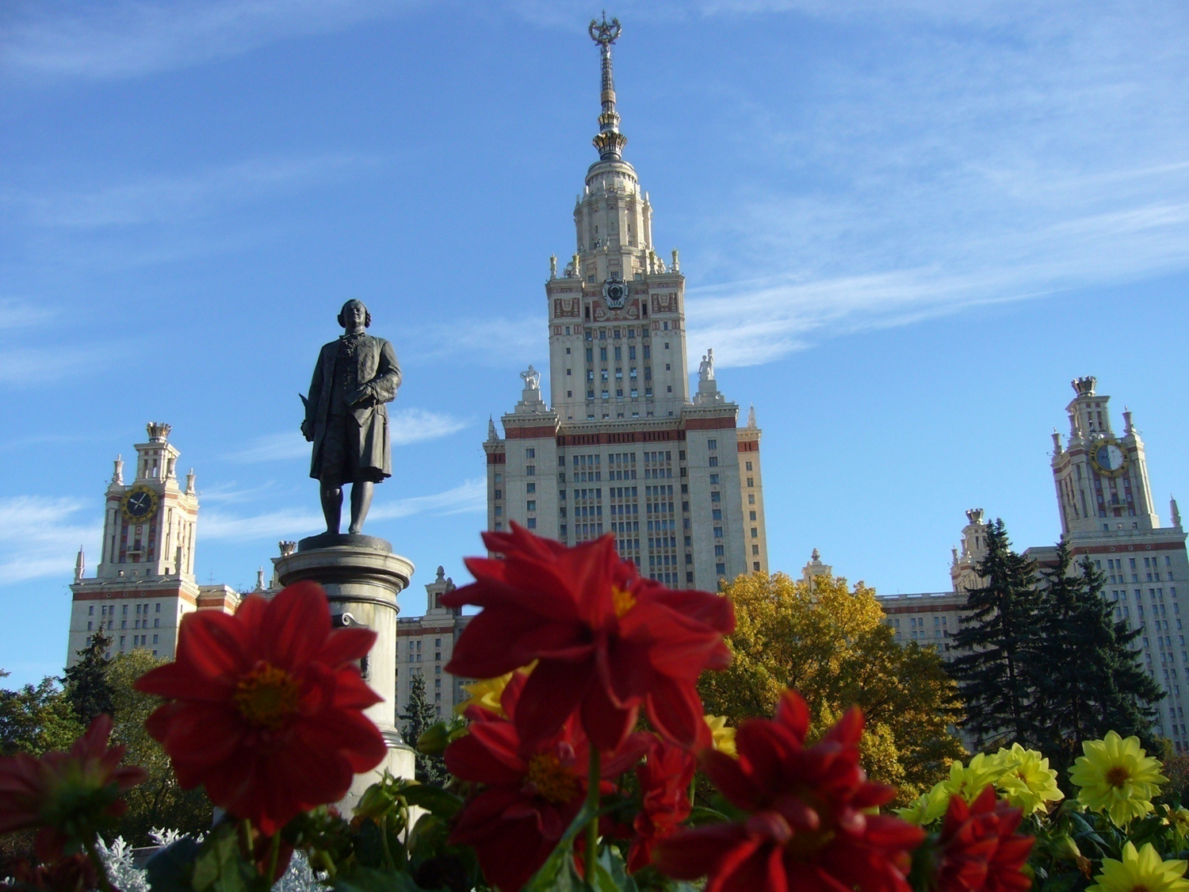
Современные тенденции изменений радиационных параметров атмосферы и составляющих радиационного баланса в Москве
в.н.с. Горбаренко Е.В.
МГУ им. М.В.Ломоносова, Географический факультет, каф. метеорологии и климатологии

Slide 2
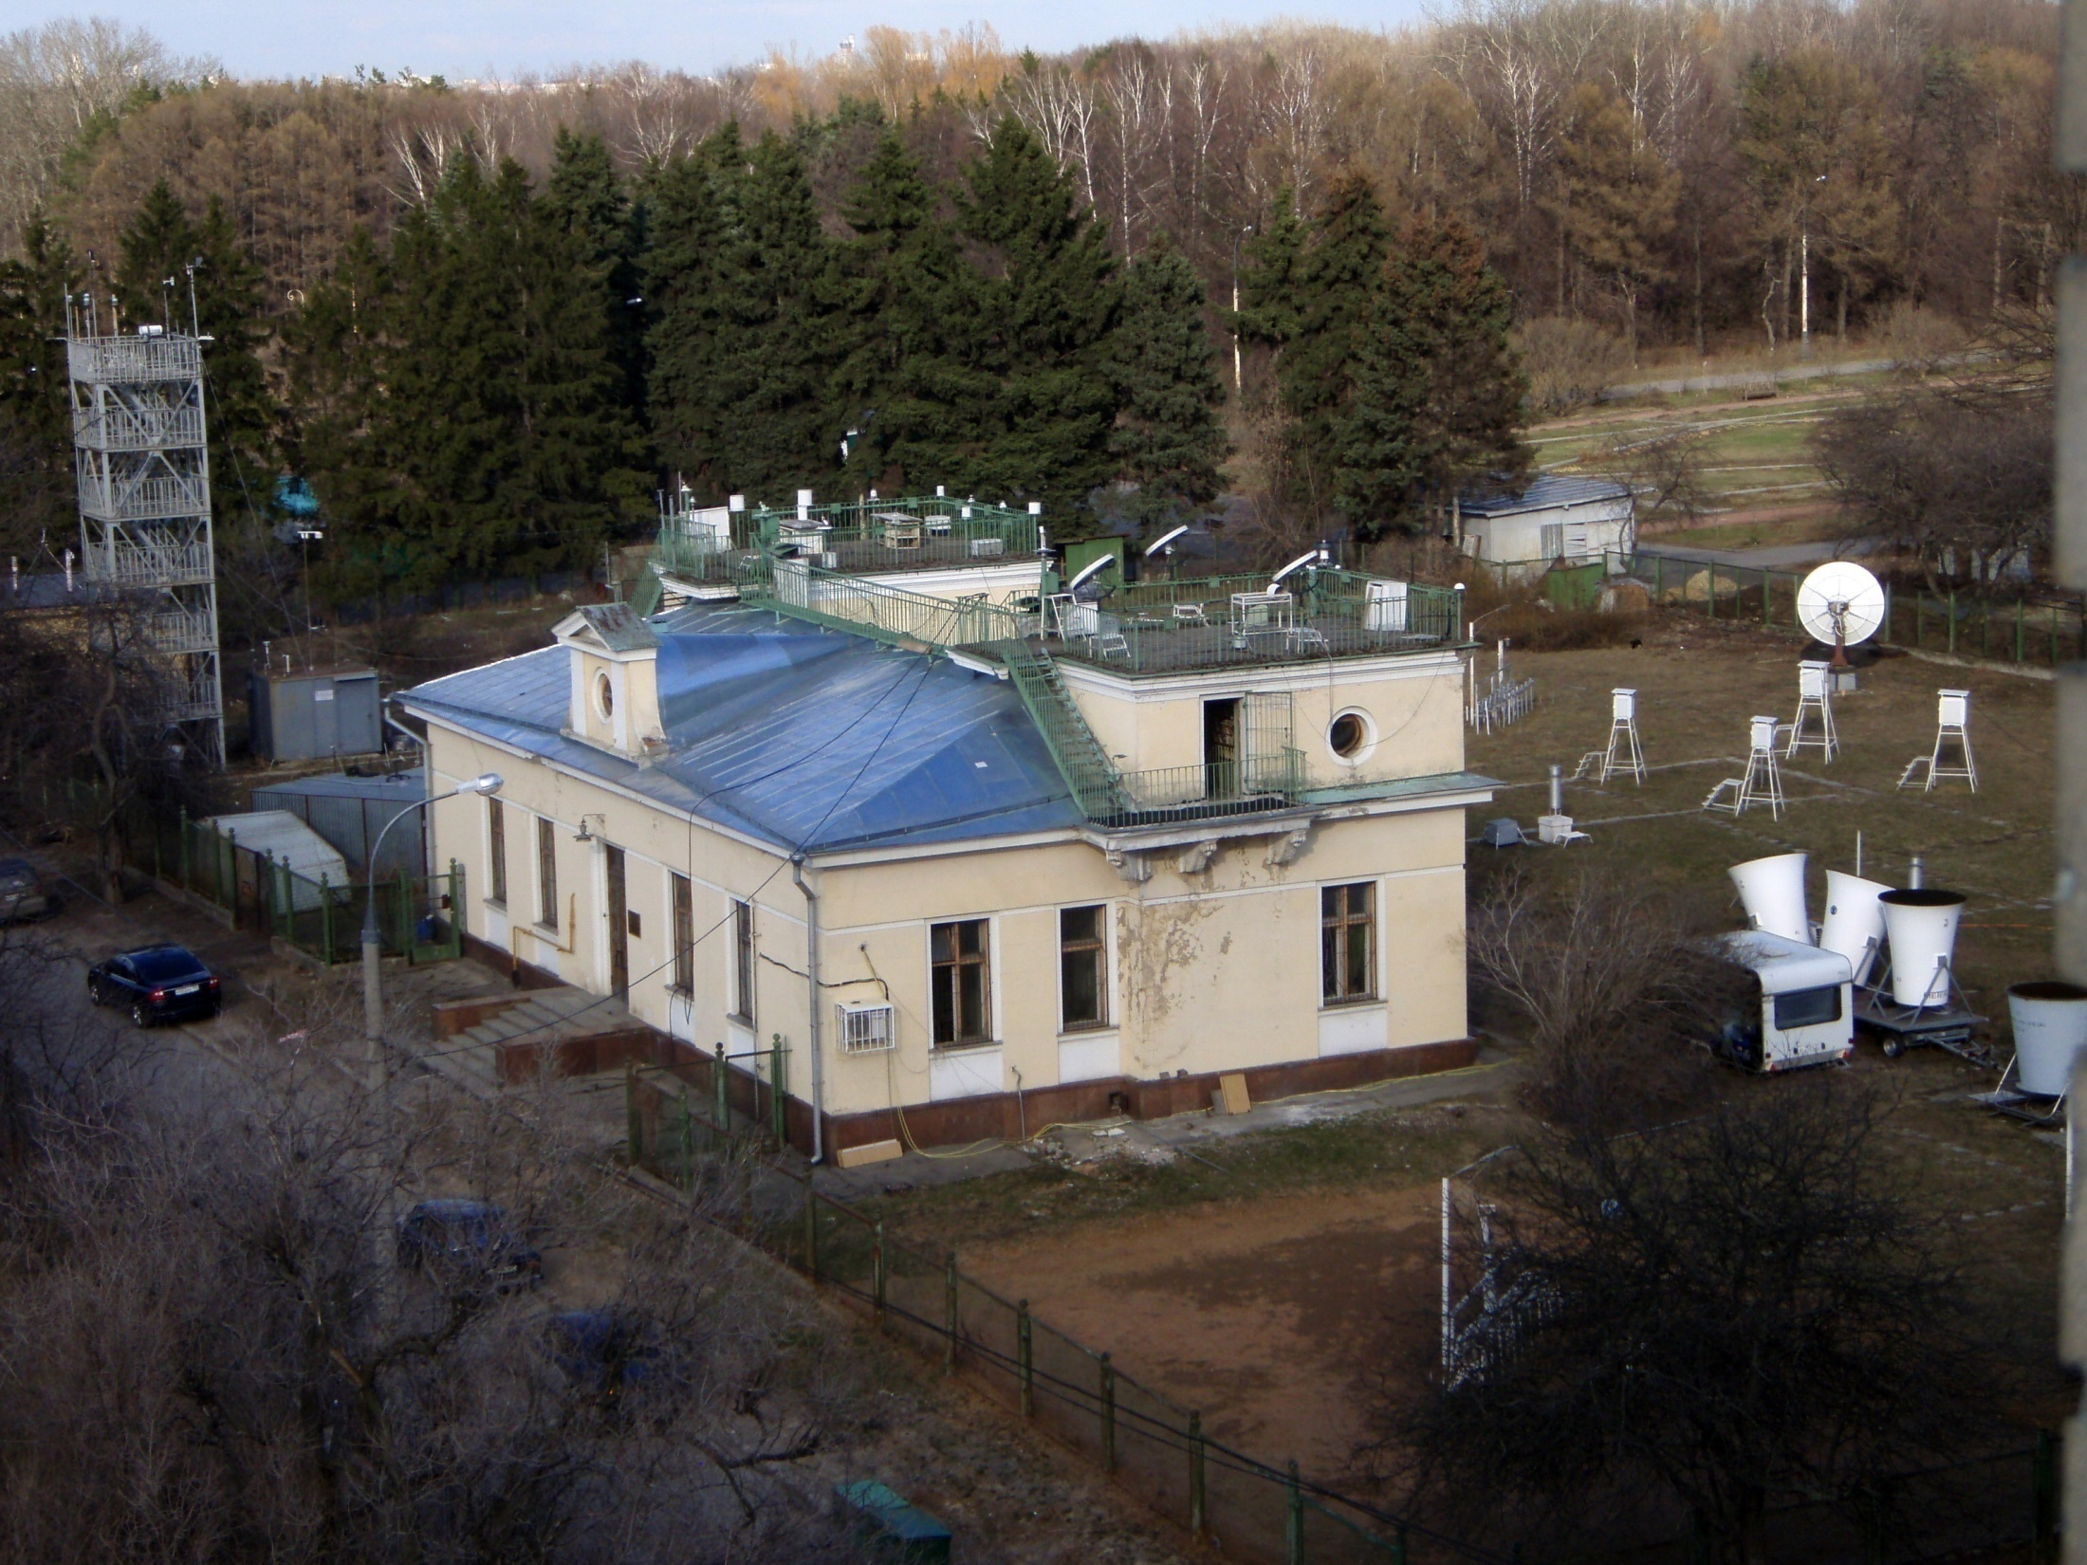
Метеорологическая обсерватория МГУ
при кафедре метеорологии и климатологии Географического факультета МГУ с 1954 года входит в национальную и мировую сеть наземных актинометрических наблюдений, все измерения проводятся в соответствии с принятыми международными и отечественными нормами, установленными ВМО и Росгидрометом.
Данные передаются в Главную Геофизическую Обсерваторию им. А.И.Воейкова (ГГО) для включения в национальный режимно-справочный банк данных «Актинометрия»; в Мировой центр радиационных данных (МЦРД)

Slide 3
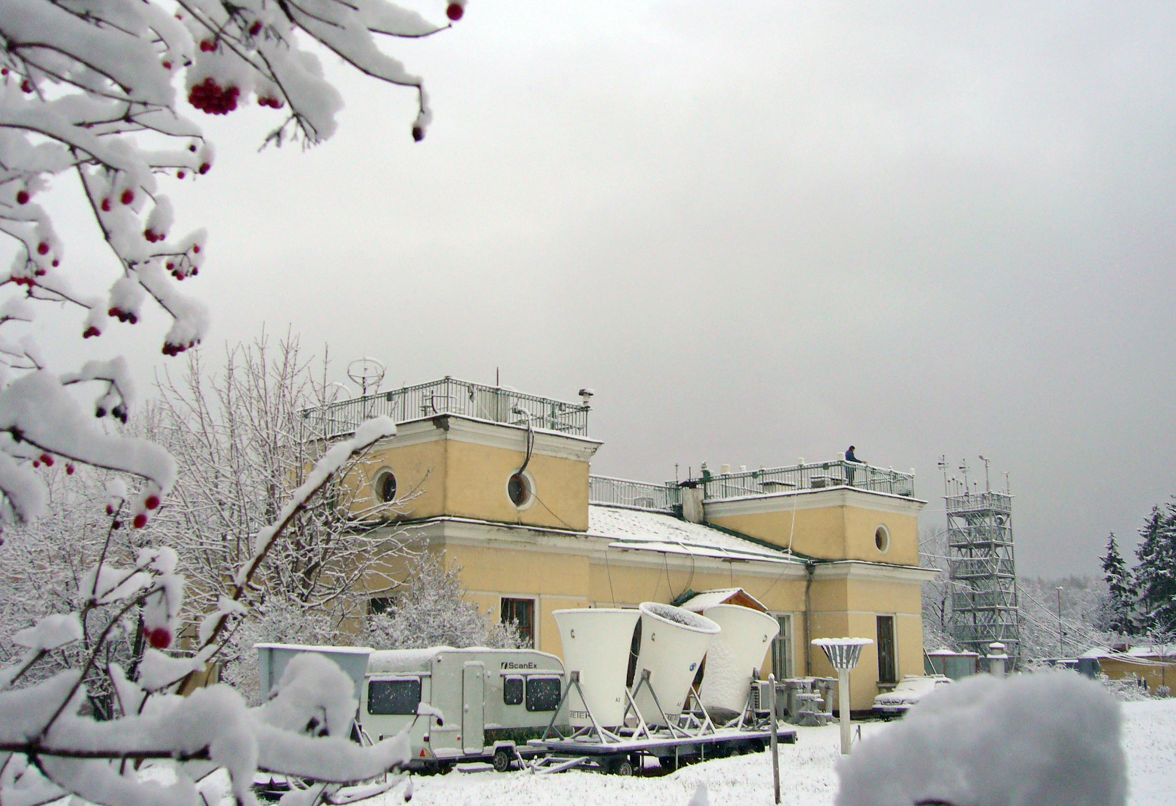
65 лет (с 1955 г.) в МО МГУ ведутся наблюдения за приходом солнечной радиации и прозрачностью атмосферы, разработаны новые приборы, оригинальные методы сбора и обработки данных, методики определения радиационных параметров атмосферы, накоплен уникальный материал. Но уникальность обсерватории не только в данных и методиках, но и в людях, которые преданно и честно, сменяя друг друга и передавая свой опыт и знания, вели и ведут наблюдения, анализируют полученные результаты, гарантируя своим отношением к работе достоверность информации. Благодаря их труду в МО МГУ сформировалась «Актинометрическая школа МГУ», признанная как в России, так и за рубежом.
Notes:
На базе многолетних (1955—2018 гг.) актинометрических наблюдений МО МГУ:
дана оценка значимости факторов, определяющих изменения коротковолновой и длинноволновой частей радиационного баланса
определены климатические нормы, пределы суточной, годовой, многолетней изменчивости радиационных характеристик и факторов, определяющих их изменчивость
проведена параметризация коротковолновых и длинноволновых потоков
создана прикладная эмпирическая модель изменчивости компонент радиационного баланса земной поверхности в безоблачной и облачной атмосфере
некоторые аспекты радиационного климата рассмотрены с учетом требований потребителей актинометрической информации
проведено сравнение спутниковых данных с соответствующими данными наземных наблюдений МО МГУ, необходимых для расчета радиационного баланса. Дана оценка возможности их использования для его определения.

Slide 4
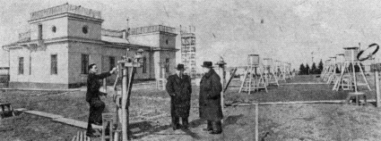
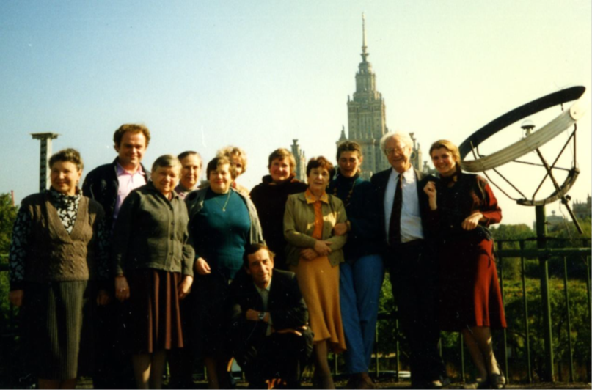
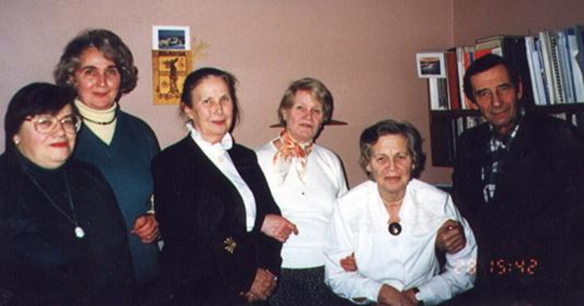
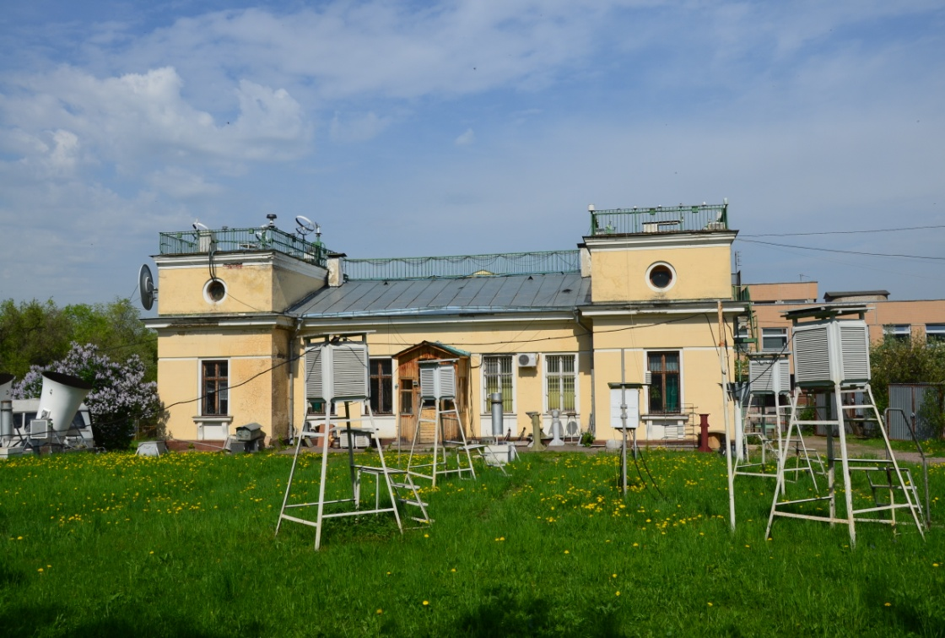
Актинометрическая школа МГУ
Научные сотрудники
М.С. Аверкиев, А.А. Лучшев, В.А. Белинский,
М.П. Гараджа , Е.И. Незваль, Н.П. Никольская,
Т.В. Евневич, Г.М. Абакумова, О.А. Шиловцева,
Н.Е. Чубарова, Е.В. Горбаренко, Е.Ю. Жданова
А.А.Исаев о наблюдателях-актинометристах:
Актинометрист-наблюдатель «Радик»)
Хоть длинны актиногрядки
В каждом спектре свой урод.
Все у Радиков в порядке
Уж такой они народ!
Мастера
по приборам
Высоцкий А.В., Котельников В.Г.,
Розенталь В.А.,
Голубицкий Д.Т.
Руководители группы наблюдений
Шумаковский Е.К., Товстолес В.М.,
Летова Л.И., Бунина Н.А.

Slide 5
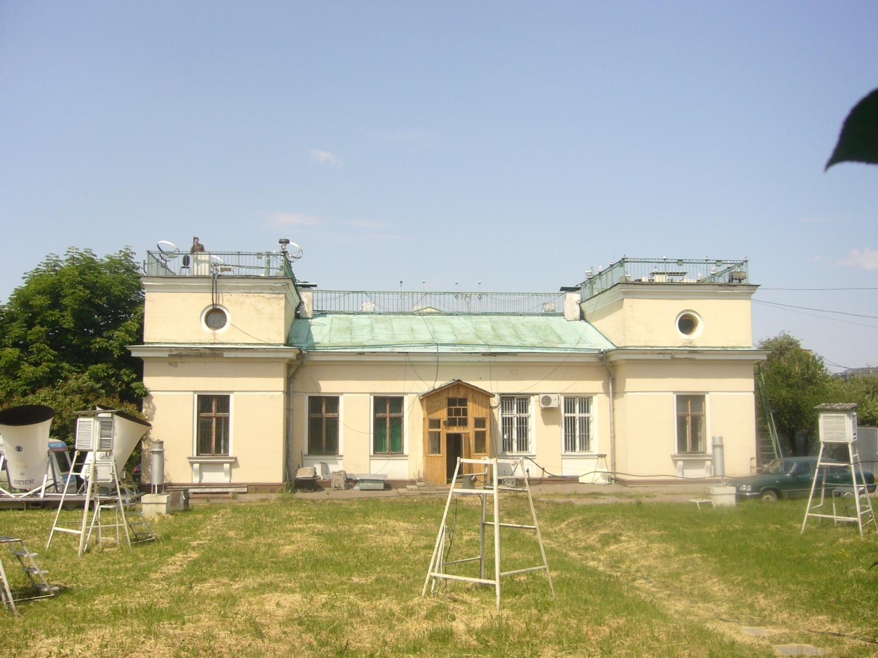
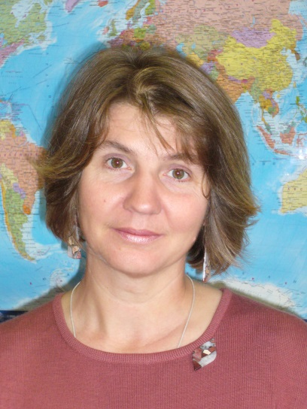
В представленном докладе на основе сравнения норм и средних за разные периоды осреднения, интерпретации формы и значимости трендов проведена оценка тенденций многолетней изменчивости радиационных параметров, потоков солнечного и земного излучений и основных факторов, определяющих их изменчивость.
Notes:
Основное региональное проявление изменения климата в Московском регионе выражено в показателях термического режима. Важным фактором его формирования является колебание потоков солнечной и длинноволновой радиации, приходящих к земной поверхности.
Радиационный режим поверхности характеризуется потоками: прямая солнечная радиация, поступающая на горизонтальную поверхность (S’); рассеянная солнечная радиация (D ); отражённая солнечная радиация (Rк); суммарная солнечная радиация (Q ); собственное излучение (Еп); противоизлучение атмосферы (Еа); эффективное излучение (Еэф). Результирующая величина всех потоков, с учетом направления, называется радиационным балансом подстилающей поверхности (В). К основным факторам, определяющим их изменчивость относятся: продолжительность солнечного сияния (ПСС), высота Солнца (h), условия облачности, влагосодержание атмосферы (w), количество аэрозолей и парниковых газов, состояние подстилающей поверхности, ее температура (Tп) и альбедо (А)
Временные ряды радиационных параметров атмосферы аппроксимировались линейными функциями и полиномиальными уравнениями второго порядка. Статистическая значимость линейного тренда оценивалась с помощью критерия Стьюдента за весь период наблюдений и современный период. Значимым считался тренд, доверительная вероятность которого Р=95%.

Slide 6
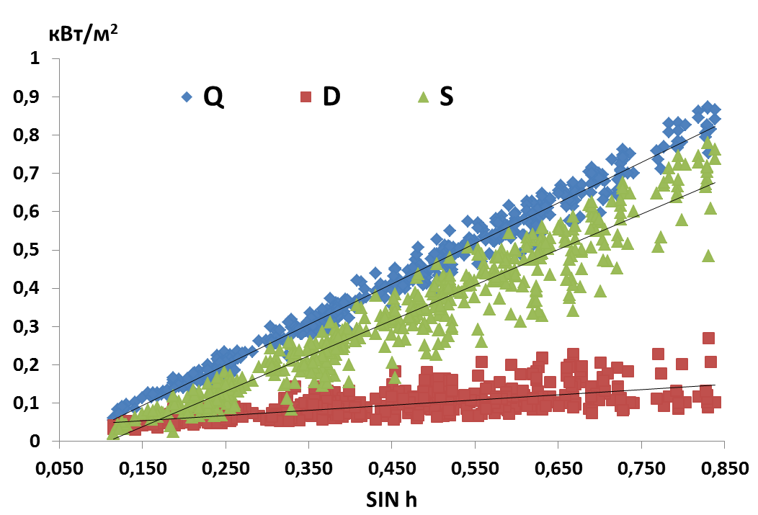
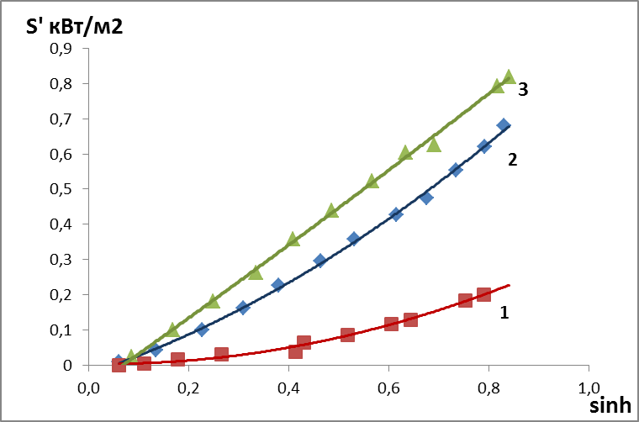
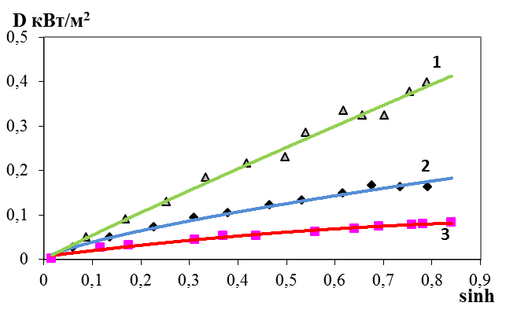
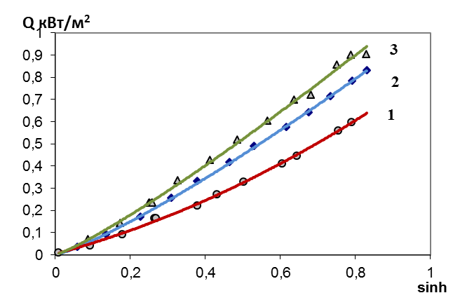
Безоблачная атмосфера
Периодические изменения коротковолновых составляющих В определяются высотой Солнца, длиной светового дня и связаны точной функциональной зависимостью с широтой места, склонением Солнца и временем суток. В безоблачной атмосфере важным фактором является прозрачность атмосферы для солнечных лучей и ее основная аэрозольная составляющая – аэрозольная оптическая толщина (АОТ550.)
Зависимости прямой солнечной и суммарной радиации от синуса высоты Солнца при различных условиях прозрачности безоблачной атмосферы:
1― низкая прозрачность, 2 ― средняя прозрачность, 3 ― высокая прозрачность.
Notes:
В качестве характеристики аэрозольной мутности атмосферы в МО МГУ используется аэрозольная оптическая толщина атмосферы (АОТ) для эффективной длины волны солнечного спектра 550 нм, рассчитанная по данным измерений интегральной прямой солнечной радиации, измеренной стандартным актинометром с учетом параметра Ангстрема (n). Расчетная методика для ее определения была разработана в 1990 году совместно с сотрудниками ИФА.

Slide 7
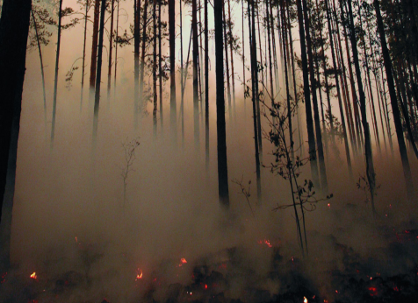
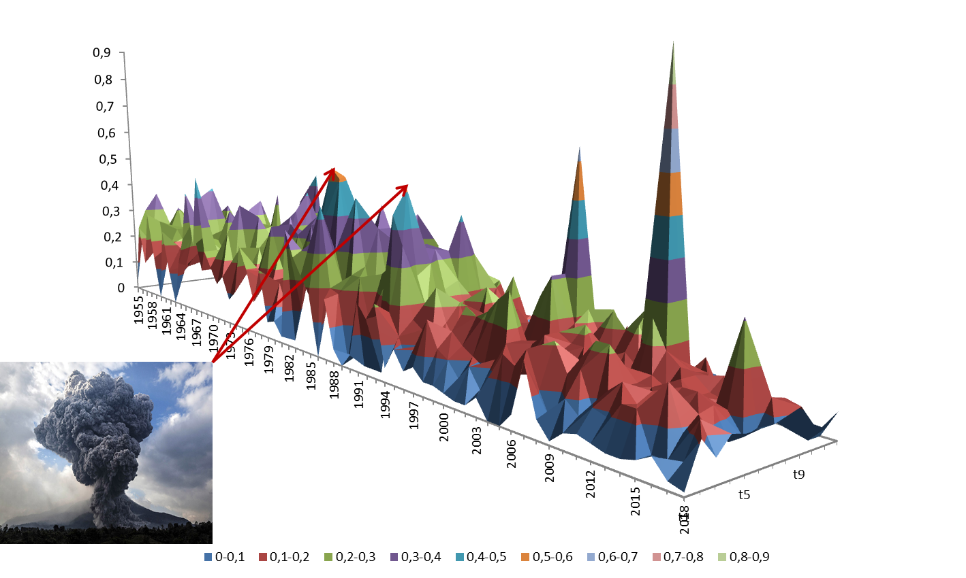
Многолетние изменения средних месячных значений АОТ550
Изменчивость АОТ 550 : для суточных значений от 0,01 до 3,29; средних месячных от 0,01 до 1,43; средних годовых от 0,10 до 0,35.
В условиях дымной мглы по сравнению с «чистыми условиями» прямая солнечная радиации уменьшалась от 35 до 95%, более чем на 50% увеличивалась рассеянная радиация, в результате суммарная радиация уменьшалась на 10-30%.
Notes:
Период начала работы МО МГУ совпал с активной вулканической деятельностью, что определило практически постоянное присутствие в атмосфере стратосферного, вулканического аэрозоля Конец XX столетия ознаменовался двумя самыми мощными взрывными извержениями вулканов, оказавшими глобальное влияние на загрязнение атмосферы: Эль-Чичон (1982) и Пинатубо (1991). После их извержения отмечено самое значительное увеличение АОТ (на 35—40 %), условия низкой прозрачности атмосферы сохранялись в течении двух лет после извержений . В дальнейшем извержения вулканов приводили к увеличению АОТ только в региональных масштабах.
Абсолютные максимумы АОТ отмечены в июле, августе и сентябре 1972, 2002, 2010 годов, когда в Москве наблюдалась дымная мгла от лесных и торфяных пожаров. Действие дымового аэрозоля кратковременно, он быстро вымывается из атмосферы и не сказывается на климатических изменениях радиационных потоков.

Slide 8
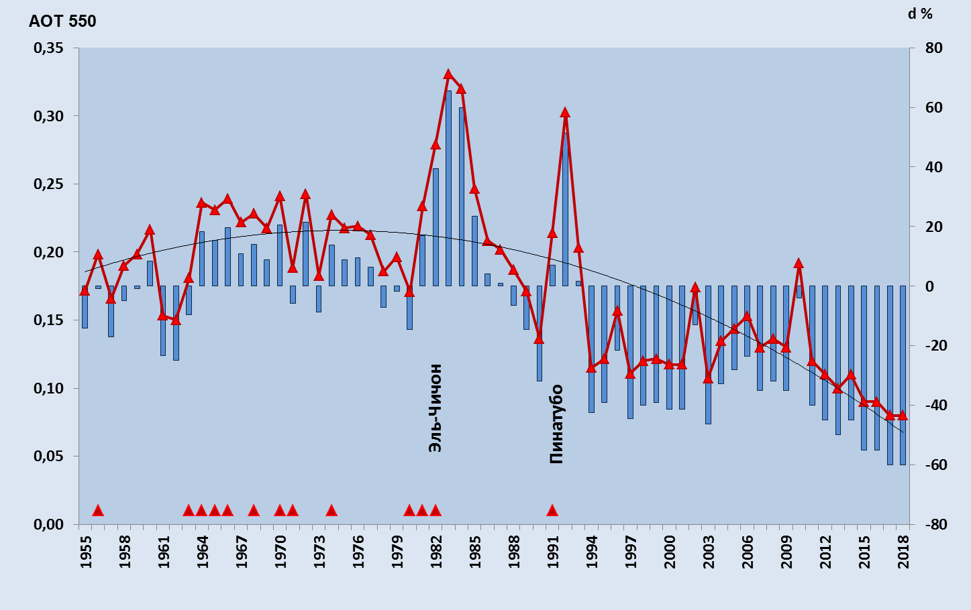
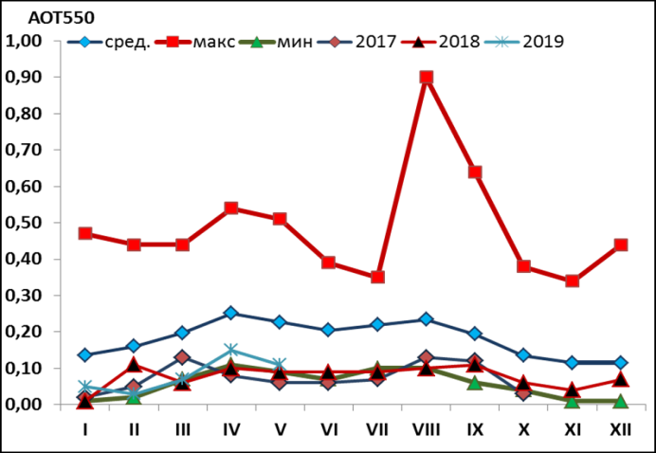
XXI век характеризуется существенным повышением прозрачности атмосферы и изменением режима АОТ550 в Москве. Все минимальные месячные и годовые значения приходятся на XXI век. Среднегодовые значения в 2017 и 2018 годах (0.08) стали абсолютными минимума за весь период наблюдений
Notes:
Антропогенная составляющая в многолетней изменчивости АОТ на протяжении 65 лет наблюдений менялась. По данным наблюдений с 1955 года до 1987 года во все сезоны кроме зимы наблюдалась тенденция увеличения аэрозольной мутности атмосферы и тенденция к увеличению разности (до 30%) между средними годовыми значениями АОТ в Москве и пригороде . В конце 80-х начале 90-х годов произошло существенное сокращение промышленных предприятий, как в самой Москве, так и в целом по России. В этот же период закончился переход теплоснабжения Москвы с угля на природный газ, что привело и к уменьшению содержания сульфатов в атмосферных осадках. С 1994 года, после полного очищения атмосферы от вулканического аэрозоля и уменьшения промышленной нагрузки, началось стабильное повышение прозрачности атмосферы в Москве.

Slide 9
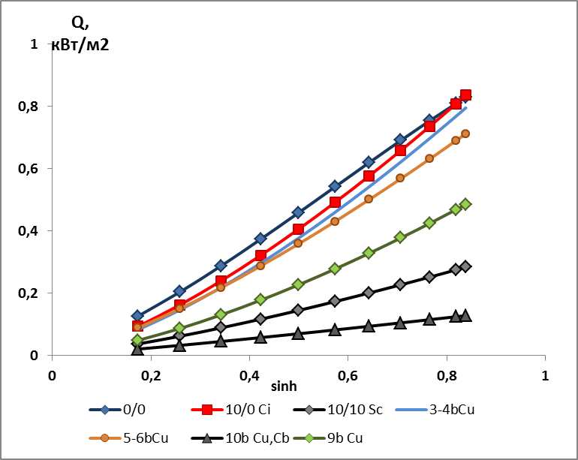
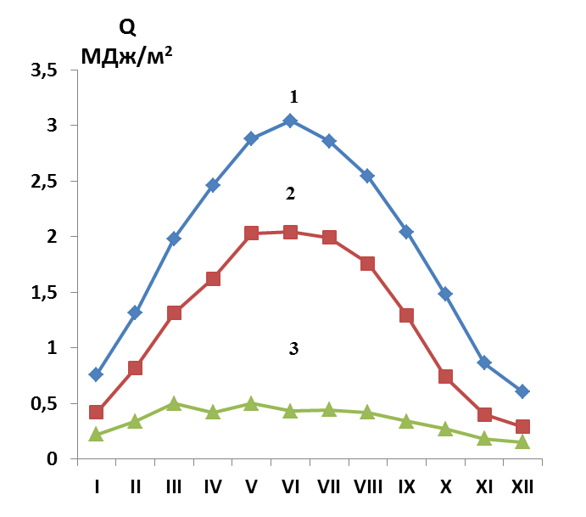
Облачная атмосфера
1- ясное небо
2- средние условия
облачности
3 – пасмурное небо
Главным естественным фактором, регулирующим радиационный режим атмосферы, является облачность При облачности и диске солнца не закрытом облаками Q может превышать соответствующие значения при ясном небе на 2-10%, при 10-бальной слоисто-кучевой облачности ослабление радиации может достигать 35―47 %, при дождевых облаках оно составляет 50―60 %, а при мощных дождевых облаках может достигать 98 %

Slide 10
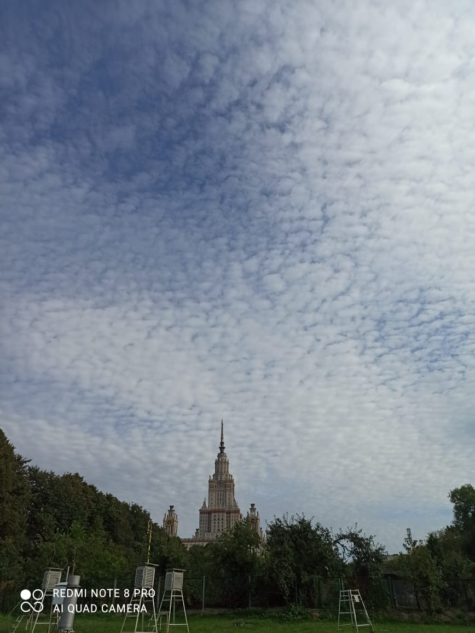
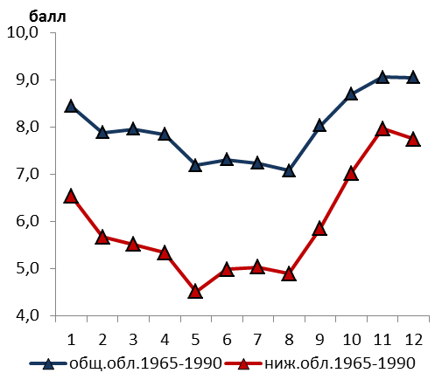
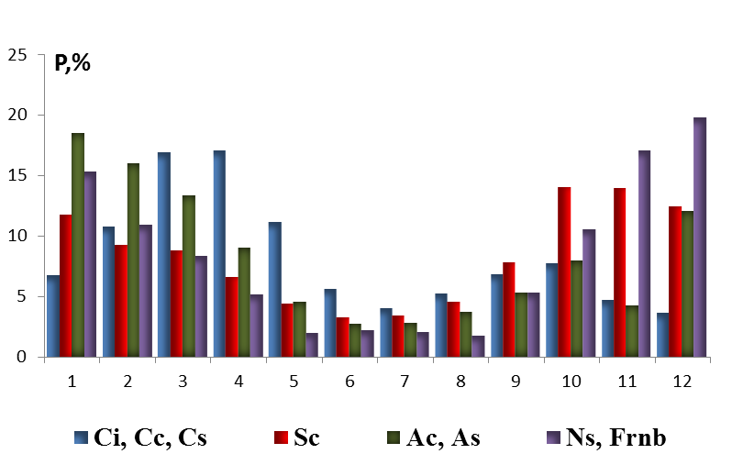
В МО МГУ наряду с наблюдениями в метеорологические сроки с 1954 года, с 1965 году начались ежечасные наблюдения параметров облачности в светлое время суток.
Notes:
В состоянии облачного покрова в соответствие с сезонными и суточными колебаниями притока солнечной радиации к земной поверхности, изменениями температурного и влажностного режима происходят внутригодовые и суточные изменения. Особенности глобальных процессов каждого года определяют межгодовую изменчивость облачности.

Slide 11
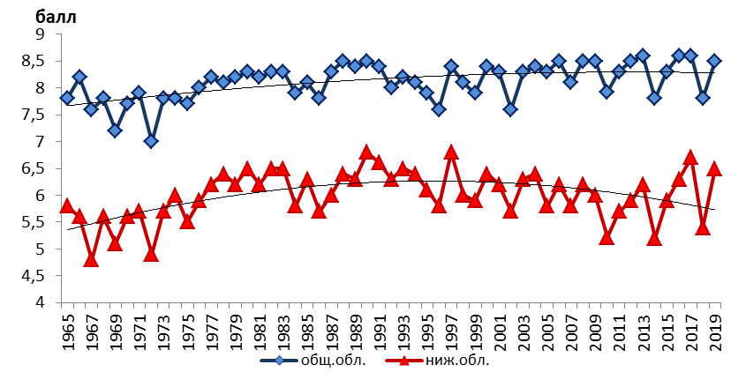
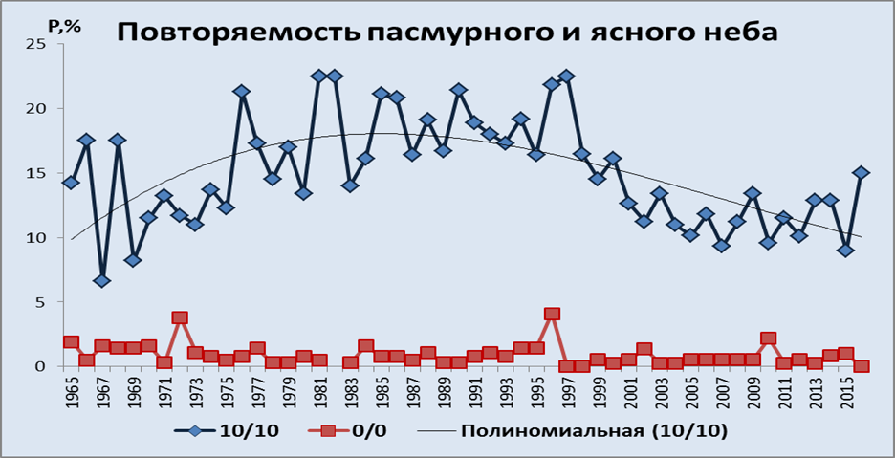
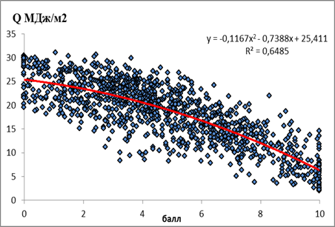
Многолетние изменения балла облаков
Общая облачность
Нижняя облачность
ЗАВИСИМОСТЬ СУММАРНОЙ РАДИАЦИИ ОТ БАЛЛА ОБЛАЧНОСТИ
Notes:
Основным фактором, регулирующим режим коротковолновой и длинноволновой радиации в атмосфере, является облачность. Еще 10 – 15 лет назад к числу значимых проявлений изменения климата относили рост общей и нижней облачности, что определяло тенденцию к уменьшению ПСС и Q. В настоящее время при сохранении тенденции к увеличению общей облачности проявилась тенденция уменьшения количества облаков нижнего яруса, такая тенденция отмечается и на других территориях.

Slide 12
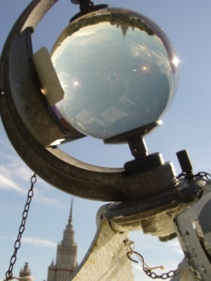
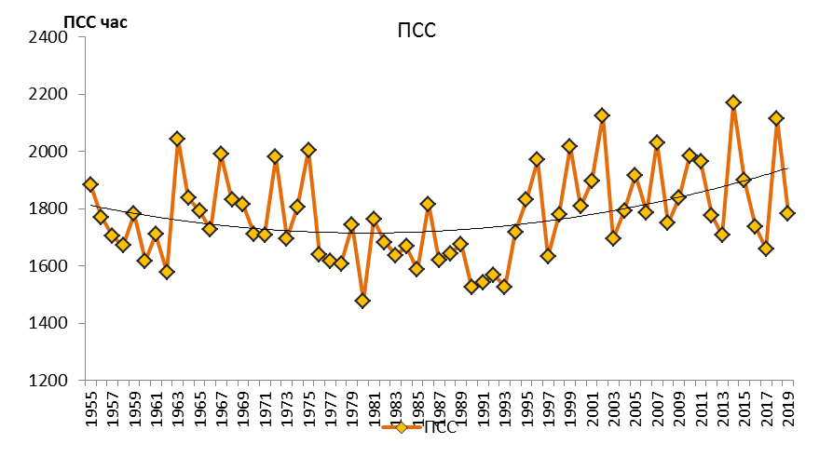
Многолетние изменения продолжительности солнечного сияния
ПСС определяется астрономическими факторами и режимом облачности.
Рост продолжительности солнечного сияния вызван значительным (более чем в 2 раза) уменьшением повторяемости сплошной облачности. Эта тенденция в годовых значениях проявилась в основном за счет статистически значимого роста ПСС в весенние и летние месяцы года. Тенденция к уменьшению ПСС наблюдается в январе, феврале и сентябре
Notes:
В соответствии с межгодовой изменчивостью облачности в изменении годовых величин ПСС выделяются несколько периодов с разнонаправленными тенденциями. До середины 70 –х годов и с конца 90-х прошлого века отмечен рост, продолжающийся до настоящего времени, в период с середины 70 –х далее до конца 90-х годов – падение ПСС. При линейной аппроксимации годовых значений ПСС за весь период наблюдений отмечается значимая положительная тенденция с увеличением на 20 часов в 10 лет. С 2000 года тенденция к росту усилилась (35 часов в 10 лет) . Наблюдаются увеличение (до 47%) отношения наблюдавшейся годовой ПСС к теоретически возможной продолжительности солнечного сияния и уменьшение числа дней без Солнца.

Slide 13
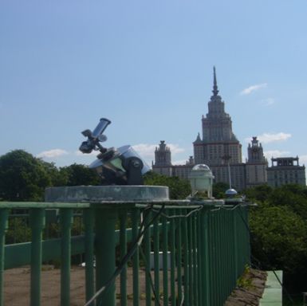
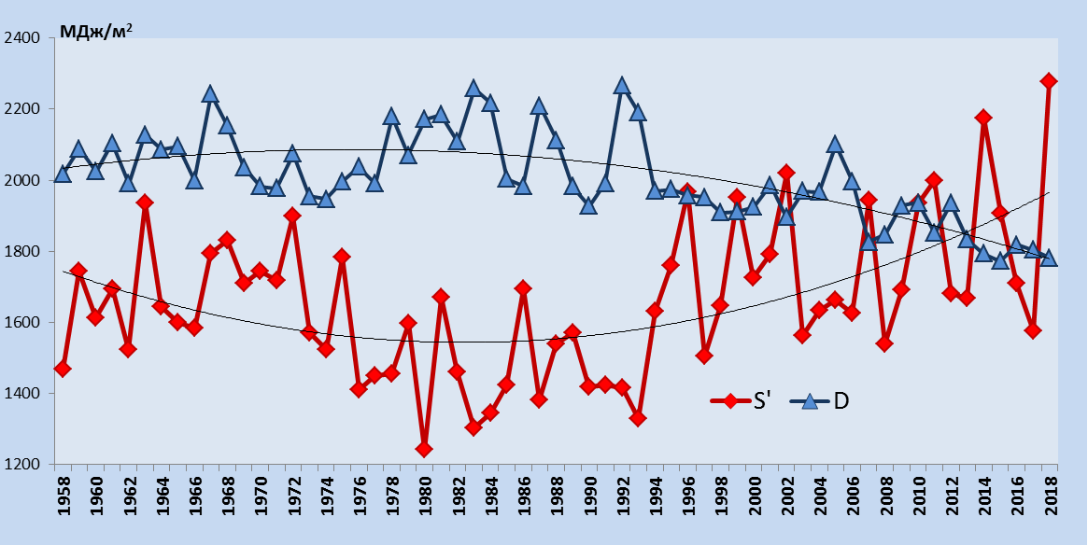
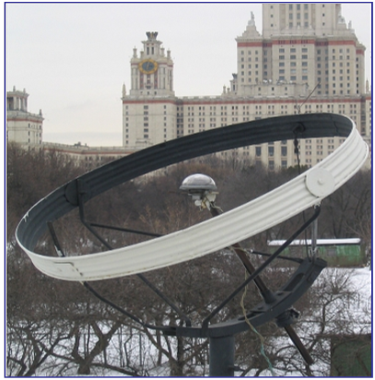
Изменение годовых сумм прямой S, рассеянной D
В последнее десятилетие наблюдается рост доли прямой радиации в суммарном потоке: в 1999, 2002, 2007, 2011, 2014, 2015 и 2018 гг. это соотношение превысило 50% .
Notes:
Уменьшение количества облаков нижнего яруса, увеличение ПСС и прозрачности атмосферы для солнечных лучей привели к значительному увеличению прямой и существенному уменьшению рассеянной солнечной радиации. Для современного периода стало характерным увеличение доли прямой радиации в суммарном потоке.

Slide 14
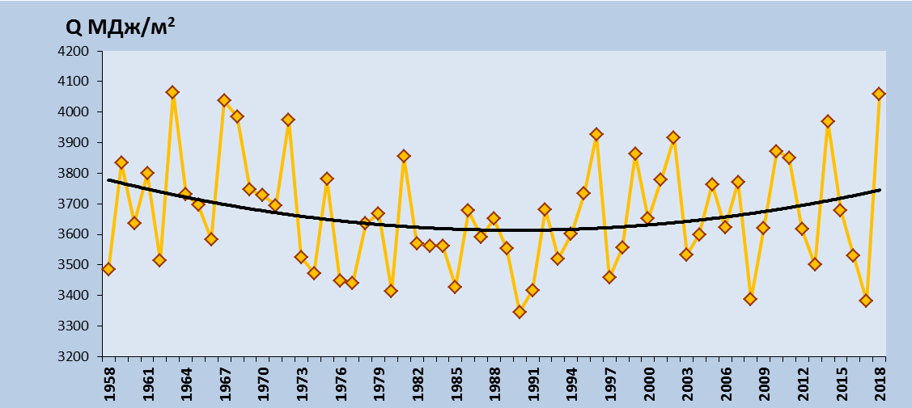
Изменение годовых сумм суммарной Q радиации
В многолетней изменчивости суммарной солнечной радиации выделяются два периода: уменьшение в начале наблюдений в МО МГУ и смена тенденции на противоположную в конце 1980-х годов . Для современного периода характерно (пока еще не значимое) увеличение суммарной интегральной радиации в Москве.
Notes:
Такие закономерности в изменении Q носят глобальный характер и описаны в научной литературе как периоды “global dimming” и “brightening”.

Slide 15
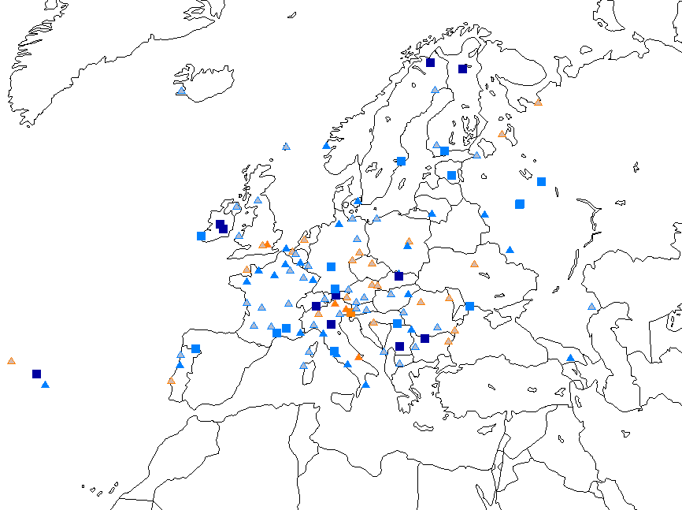
Относительные тренды средних за год значений суммарной радиации
1964-1989
1990-2010
Доверительная вероятность:
-5 -2 0 2 5%
менее 95%
Long-term changes of solar radiation in Europe
Samukova E.A., Gorbarenko E.V., Erokhina A.E.

Slide 16
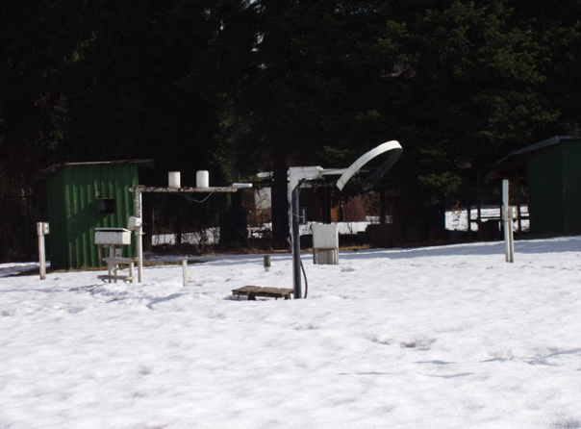
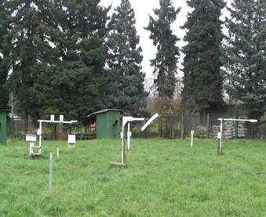
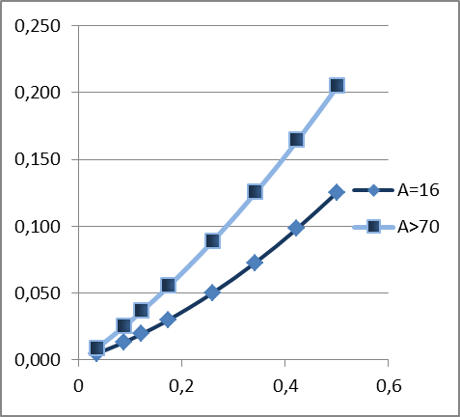
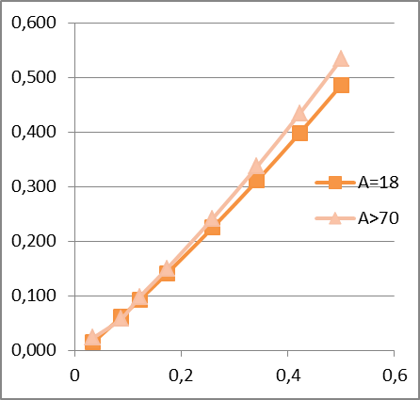
Влияние альбедо
Зависимость суммарной интегральной радиации (кВт/м²) от высоты солнца при разном альбедо подстилающей поверхности
сплошной покров слоисто-кучевых облаков
ясное небо
При ясном небе влияние альбедо невелико, при сплошной облачности за счет многократного переотражения от подстилающей поверхности и облаков влияние альбедо значительно, увеличение Q может составить до 80% от величины Q без снега
Notes:
На приход суммарной радиации оказывает влияние альбедо поверхности, проявляется оно при наличии снежного покрова. Альбедо существенно влияет на изменчивость отраженной радиации.

Slide 17
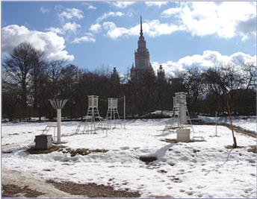
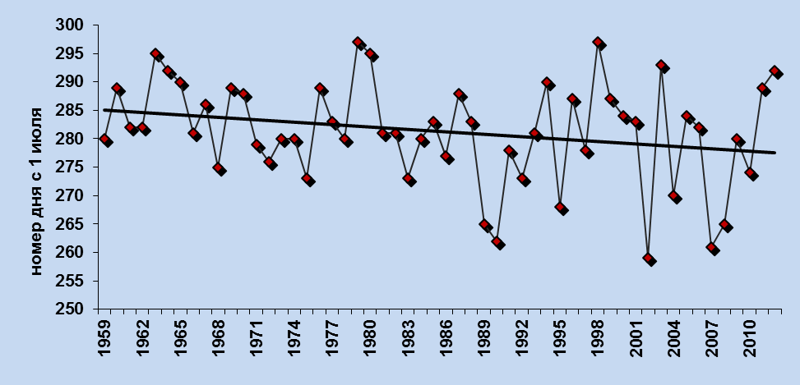
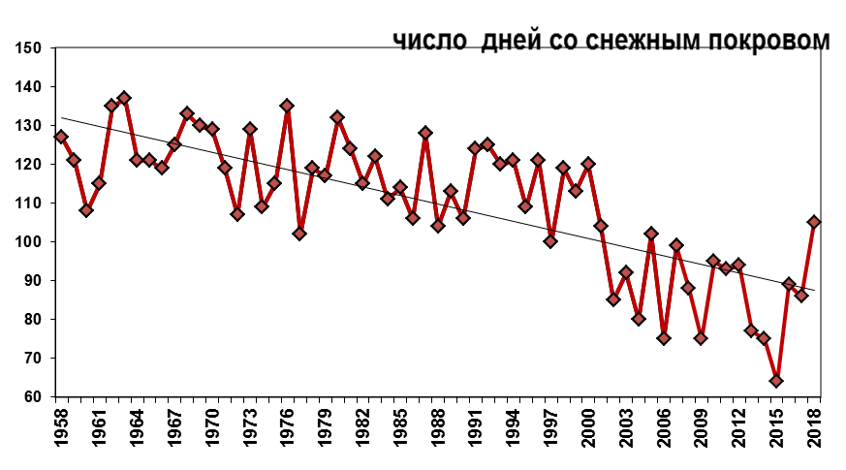
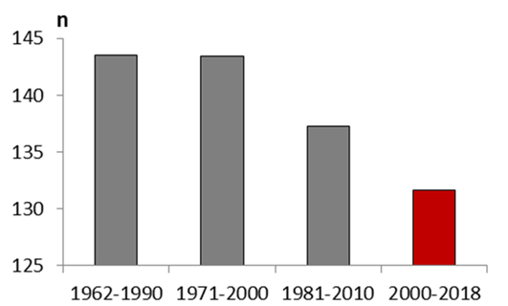
Дата схода снежного покрова
Notes:
Уменьшение числа дней с устойчивым снежным покровом происходило как за счет позднего установления, так и за счет раннего схода снежного покрова. В современный период бесснежный ноябрь стал нормой.

Slide 18
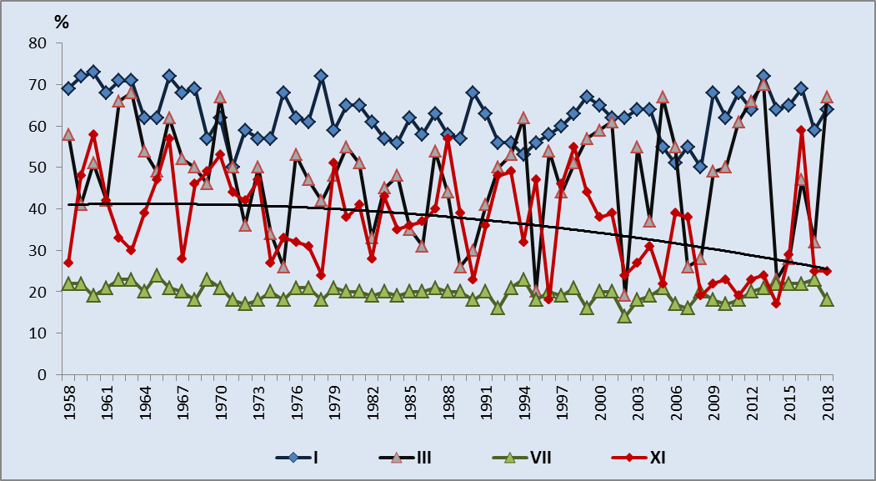
Многолетние изменения альбедо подстилающей поверхности в центральные месяцы года
Notes:
Существенные изменения отражающих свойств подстилающей поверхности происходят в зимние и переходные месяцы – в период установления и схода снежного покрова. В последние годы меняются даты схода и установления устойчивого снежного покрова. Дата окончательного схода снежного покрова смещается на все более ранние сроки, а установление на все более поздние сроки. В связи с этим в эти месяцы и возрастает поглощенная радиация. В зимние месяцы увеличилась повторяемость значений альбедо менее 50%, в некоторые годы последнего десятилетия альбедо в декабре уменьшалось до 23%.

Slide 19
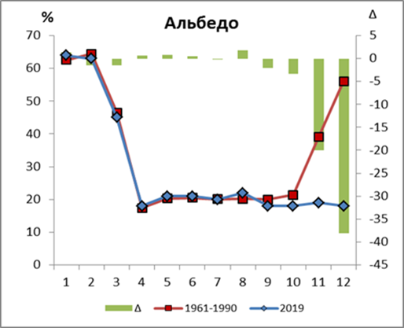
Годовой ход альбедо подстилающей поверхности
Интересной особенностью радиационного режима 2019 года стало состояние снежного покрова, вернее, его отсутствие в декабре. Декабрьское значение альбедо 18%, характеризует отражательные свойства зеленой травы, месячная сумма отраженной радиации и альбедо подстилающей поверхности стали минимальными значениями за весь период наблюдений

Slide 20
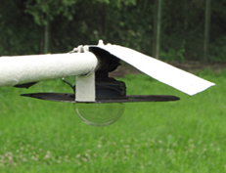
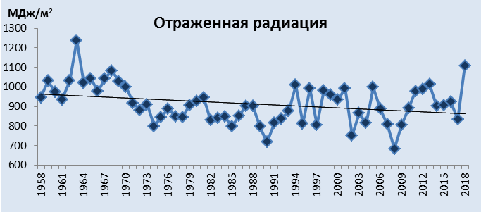
Изменение годовых сумм
Годовой ход Rk
Существенные для Rк изменения отражающих свойств подстилающей поверхности происходят в зимние и переходные месяцы – в период установления и схода снежного покрова.
Notes:
В отличие от приходящих потоков солнечной радиации, в годовом ходе отраженной радиации отмечается два максимума. Весенний максимум Rк наблюдается в марте -апреле, когда суммарная радиация прибывает пропорционально росту высоты Солнца, а альбедо подстилающей поверхности при сохранении снежного покрова, остается высоким. Летний максимум наступает вслед за максимальными значениями суммарной радиации в июне-июле. В зависимости от состояния снежного покрова, весенний максимум может быть основным или второстепенным.

Slide 21
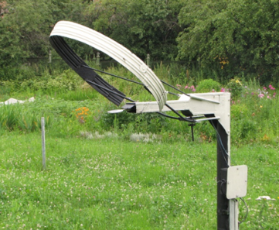
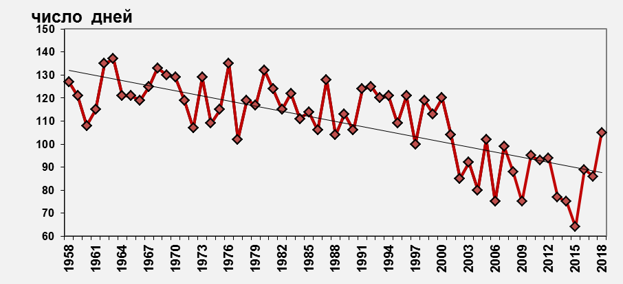
Многолетние изменения числа дней с отрицательными значениями суточных сумм радиационного баланса
Notes:
Число дней в году с отрицательными суточными суммами радиационного баланса уменьшилось. В 1963 г. максимальное число таких дней составило 137, минимальное, отмеченное в последнее десятилетие 3 раза, – 75 . Величина и знак радиационного баланса определяют тепловое состояние земной поверхности и приземного слоя воздуха. Следовательно, с увеличением числа дней с положительной суточной суммой радиационного баланса увеличивается период, когда земная поверхность получает тепла больше, чем отдает. Устойчивая тенденция уменьшения числа дней с отрицательной суточной суммой радиационного баланса стала одной из главных проявлений в современных изменениях радиационного климата Москвы

Slide 22
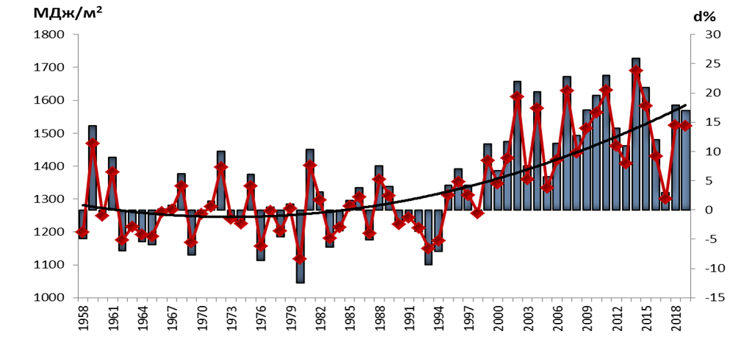
Изменение годовых сумм радиационного баланса земной поверхности, отклонений их от нормы
Самый значительный рост за весь период наблюдений отмечен для средних годовых значений радиационного баланса. Ежегодное существенное увеличение В началось с середины 1990-х годов, в последнее десятилетие скорость роста его годовых значений увеличилась в 2 раза
Notes:
Существенное увеличение В началось с середины 1990-х годов, причем наибольший рост значений радиационного баланса отмечен в ночные часы зимних месяцев

Slide 23
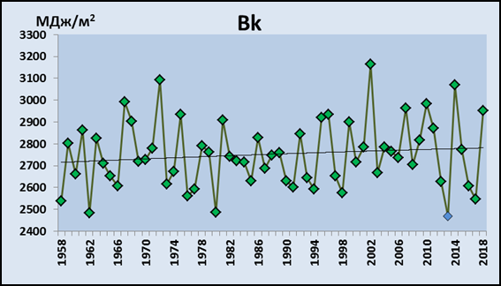
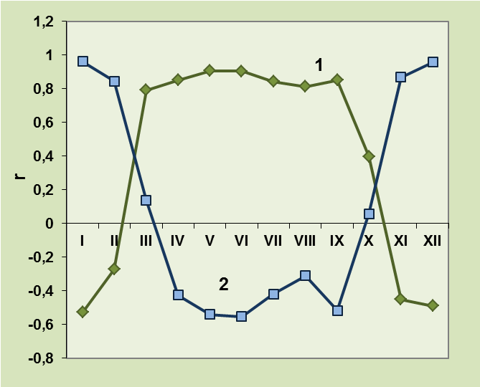
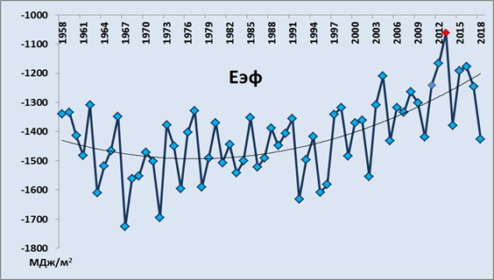
Межгодовая изменчивость поглощенной радиации и эффективного излучения
Годовой ход коэффициента корреляции между месячными суммами радиационного баланса, поглощенной радиации 1 и эффективного излучения 2
Тенденция увеличения В имеет годовой и суточный ход. Наибольший рост В наблюдается в ночные часы зимних месяцев
Notes:
Увеличение значений В происходит как за счет роста годовых сумм поглощенной радиации, так и за счет роста годовых сумм эффективного излучения земной поверхности. Наибольшие изменения в радиационном и тепловом режиме земной поверхности произошли в холодное время года. Становится очевидна ведущая роль длинноволновых потоков в увеличении радиационного баланса и температуры в г. Москва.
Увеличение суточных, месячных и годовых значений эффективного излучения и его составляющих началось в середине 1990-х годов. В соответствии с ростом температуры поверхности почвы увеличивается расходная часть эффективного излучения (собственное излучение земной поверхности) при этом противоизлучение атмосферы увеличивается значительнее и в результате определяет тенденцию изменения Еэф.

Slide 24
Зависимость длинноволновых потоков от различных метеорологических величин
Составляющие эффективного излучения (собственное излучение (Еп=δσT_{п}⁴ ) и противоизлучение атмосферы (Еа=Eэф-Еп)) зависят от температуры почвы и воздуха, облачности, влажности воздуха, от аэрозольной оптической толщины атмосферы. Потоки имеют противоположные направления, поэтому значительные изменения метеорологических величин не вызывают соответствующих изменений в величине эффективного излучения.
Коэффициенты корреляции между эффективным излучением и метеорологическими параметрами
Notes:
Влияние облачности на длинноволновые потоки начинает проявляться с пяти баллов. Сплошная облачность при одних и тех же температурных и влажностных условиях увеличивает поток Еа относительно безоблачных условий на 40-70 Вт/м2. Влияние аэрозоля существенно на приход Еа при значениях АОТ более 0,6. В период дымной мглы значения Еа по сравнению с невозмущенным периодом увеличились на 30-50 Вт/м2. Оценка влияния углекислого газа в атмосфере, сделанная по результатам модельных расчетов, показала, что изменения противоизлучения при реальном увеличении количества CO2 не превышает 0,3 и 0,5 Вт/м2 , это меньше точности определения длинноволновых потоков.

Slide 25
Зависимость противоизлучения атмосферы от различных факторов
Изменение годовых сумм противоизлучения атмосферы
Notes:
Важной приходной частью радиационного баланса является противоизлучение атмосферы. Приход Еа определяет радиационной режим в темное время суток и является ведущей составляющей В в холодный период года. С его увеличением большинство ученых связывают современное потепление климата. Противоизлучение атмосферы в отличие от остальных составляющих общего радиационного баланса с увеличением облачности, аэрозольной оптической толщины, влагосодержания растет. За весь период наблюдений отмечается значимой рост противоизлучения атмосферы.

Slide 26
Влияние радиационных параметров в формировании теплового режима
Зависимость между радиационным балансом
и температурой поверхности почвы
Межгодовая изменчивость годовых сумм радиационного баланса и средних годовых температур почвы и воздуха
Годовой ход коэффициентов корреляции аномалий температуры с аномалиями радиационных параметров
 | I | II | III | IV | V | VI | VII | VIII | IX | X | XI | XII | Год
Q | -0,806 | -0,804 | -0,558 | -0,061 | 0,557 | 0,716 | 0,736 | 0,348 | 0,609 | 0,233 | -0,586 | -0,813 | 0,116
B | 0,549 | 0,518 | 0,683 | 0,080 | 0,566 | 0,764 | 0,785 | 0,357 | 0,567 | 0,582 | 0,656 | 0,642 | 0,672
Bk | -0,533 | -0,351 | 0,439 | -0,121 | 0,520 | 0,723 | 0,773 | 0,447 | 0,614 | 0,411 | -0,012 | -0,320 | 0,398
Ea | 0,853 | 0,921 | 0,840 | 0,874 | 0,837 | 0,860 | 0,852 | 0,699 | 0,654 | 0,685 | 0,912 | 0,924 | 0,896
общ.обл | 0,618 | 0,616 | 0,225 | 0,333 | -0,339 | -0,490 | -0,496 | -0,342 | -0,436 | -0,081 | 0,558 | 0,674 | 0,022
При формировании температурного режима в летние месяцы основное значение имеет коротковолновая солнечная радиация; в зимний период и в переходные сезоны возрастает роль противоизлучения атмосферы и адвекции.
Notes:
Радиационный баланс является основным фактором в формировании теплового режима поверхности почвы (Тп), между этими параметрами функциональная зависимость.
Анализ годового хода коэффициентов корреляции между аномалиями температуры воздуха и аномалиями потоков радиации, выраженных в процентах от текущего базового периода, показал, что при формировании температурного режима в летние месяцы большее значение имеет коротковолновая солнечная радиация. Между аномалиями температуры и аномалиями балла общей облачности наблюдается обратная связь - облачность уменьшает приход солнечной радиации. В зимний период и в переходные сезоны при увеличении облачности между аномалиями Q и аномалиями температуры отмечается обратная связь, а между аномалиями температуры и аномалиями количества общей облачности - прямая. Коэффициенты корреляции между аномалиями температуры воздуха и аномалиями противоизлучения атмосферы значимы во все месяцы года. При этом увеличение количества облаков, обусловленное процессами адвекции, ведет к увеличению длинноволновых потоков.

Slide 27
Сравнение радиационных потоков за три климатических нормы и современный период

Slide 29
Анализ многолетних изменений радиационных потоков и факторов, определяющих их приход и перераспределение в атмосфере, который был проведен на 65-летних однородных рядах метеорологических и актинометрических данных МО МГУ, позволяет говорить о климатических изменениях некоторых из них.
К числу таких изменений можно отнести:
уменьшение аэрозольной мутности атмосферы,
увеличение влагосодержания атмосферы,
уменьшение рассеянной и увеличение прямой солнечной радиации,
уменьшения периода со снежным покровом,
уменьшение альбедо и отраженной радиации,
увеличение противоизлучения атмосферы,
рост общего радиационного баланса.
Наметилась тенденция уменьшения балла облачности. Стабильное снижение балла нижней облачности определило увеличение продолжительности солнечного сияния и рост суммарной солнечной радиации.

Slide 30
Спасибо за внимание !

